Slide 1
Python for Analytics
Prof. Dennis Barreda M.

Slide 2
El profesor…
Lead Data Scientist
Experiencia como consultor
Competencias de Machine Learning
Académico

Slide 3
¿Qué es analytics?

Slide 4
Analytics tiene dos dimensiones…
Analytics
Industria
Tecnológica
Industria: Analytics describe a las personas, procesos y tecnologías que convierten los datos en información.
Tecnológica: Analytics describe a las herramientas y técnicas que las personas del área de negocio utilizan para analizar datos.

Slide 5
Y un gran objetivo…
“Utilizar los datos para tomar decisiones
más inteligentes”

Slide 6
¿Por qué tomar decisiones con datos?
Un ciudadano americano fue descrito por un vecino suyo de la siguiente manera: “Steve es muy tímido y retraído, siempre servicial, pero poco interesado por la gente o por el mundo real. De carácter disciplinado y metódico, necesita ordenarlo y organizarlo todo, y tiene obsesión por el detalle”.
¿Es probable que Steve sea bibliotecario o un agricultor?

Slide 7
¿Por qué tomar decisiones con datos?
¿Sabían que en USA hay más de 20 agricultores por cada bibliotecario?
Entonces, es casi seguro que habrá más caracteres ”disciplinado y metódico” en tractores que detrás de mostradores.

Slide 8
Tipos de analytics
Descriptiva
Predictiva
Usar la regresión para conocer cuanto gastará un cliente y que comprará en su siguiente compra.
Prescriptiva
Mediante la prescripción, el Sistema de análisis realiza recomendaciones sobre las acciones que se han de seguir para reducer costs o mejorar beneficios.
¿Cuanto compró el cliente?
¿Qué compraron los clientes?

Slide 9
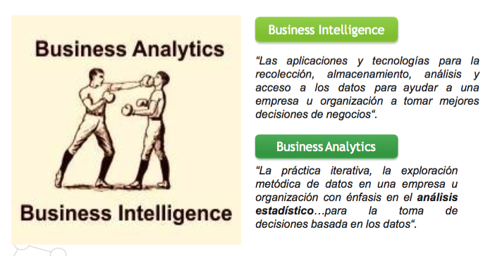
BI VS BA

Slide 10
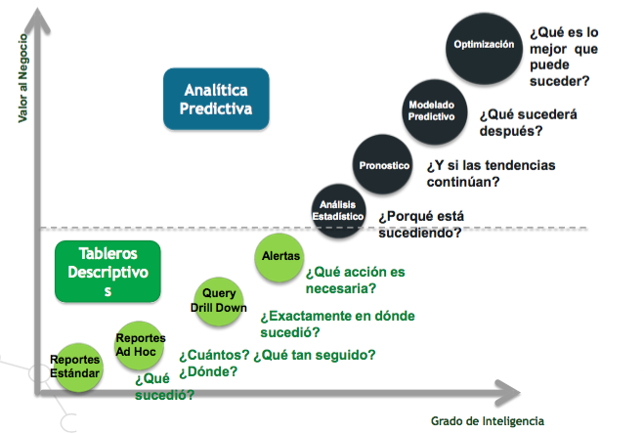
Niveles de Análisis

Slide 11
¿Cómo utilizo analytics?

Slide 12
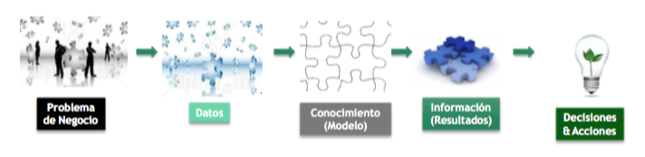
A través de una metodología!
Por medio de una metodología, BA permite descubrir e interpretar patrones presentes en los datos para resolver problemas de negocio.

Slide 13
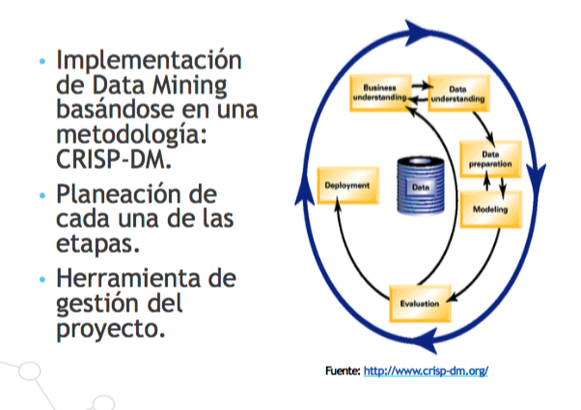
Metodología: CRISP - DM

Slide 14
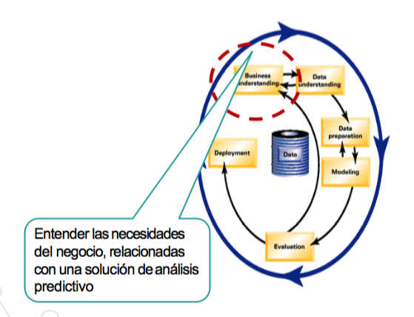
Entendimiento del Negocio

Slide 15
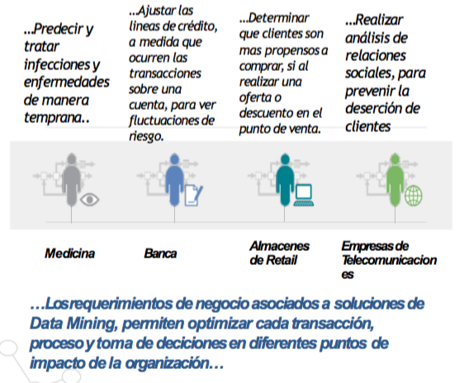
Entendimiento del Negocio

Slide 16
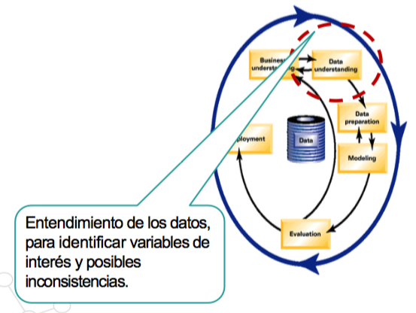
Entendimiento de los datos

Slide 17
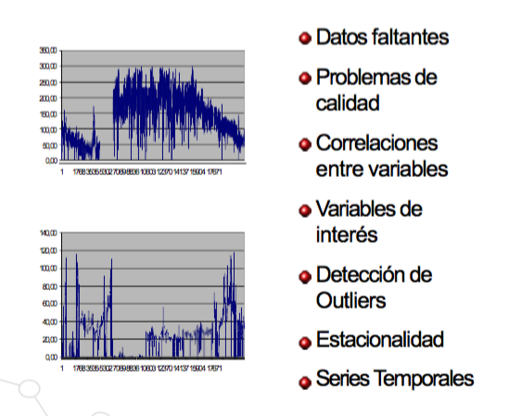
Entendimiento de los datos

Slide 18
Análisis exploratorio

Slide 19

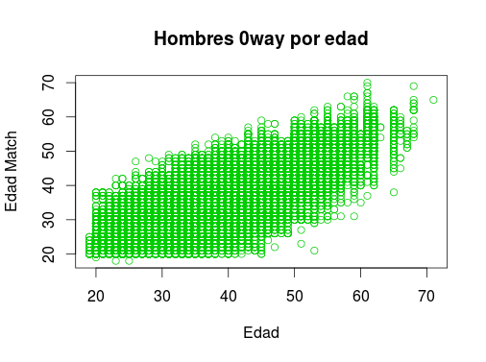
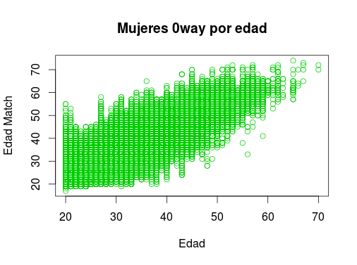
Mi Media Manzana
Lo que la gente dice VS lo que la gente hace

Slide 20
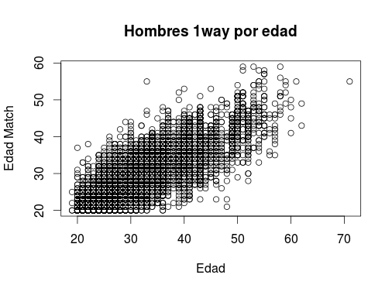
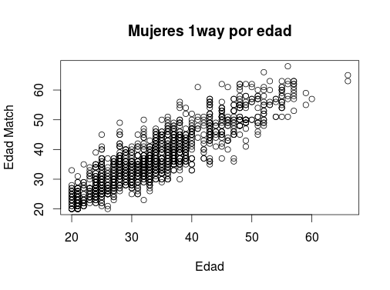
Mi Media Manzana
Lo que la gente dice VS lo que la gente hace

Slide 21
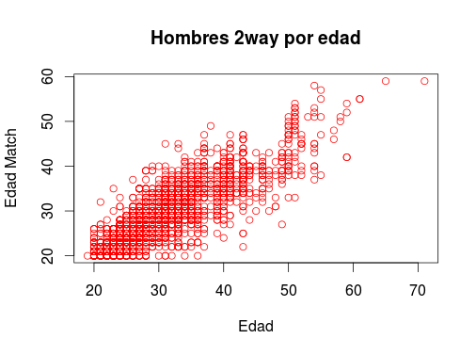
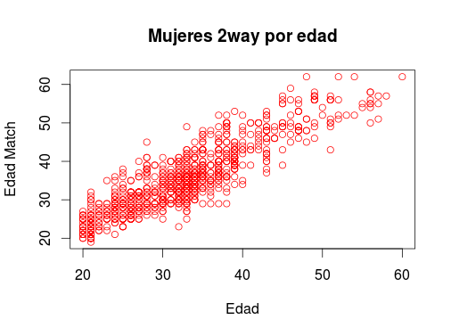
Mi Media Manzana
Lo que la gente dice VS lo que la gente hace

Slide 22
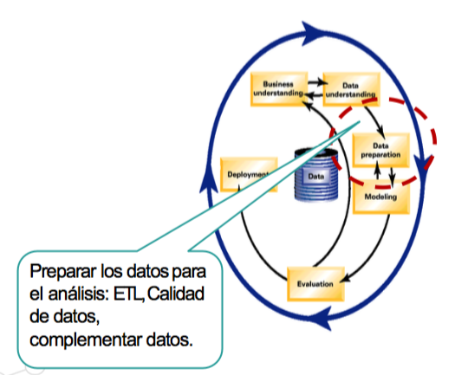
Preparación de los datos

Slide 23
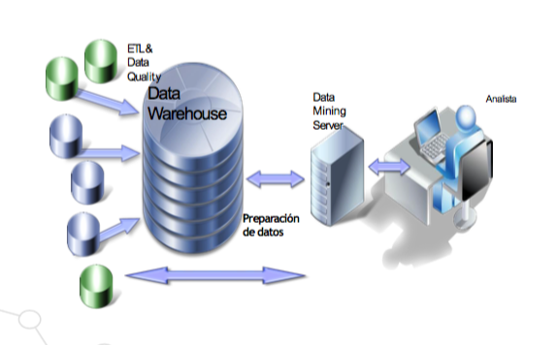
Preparación de datos

Slide 24
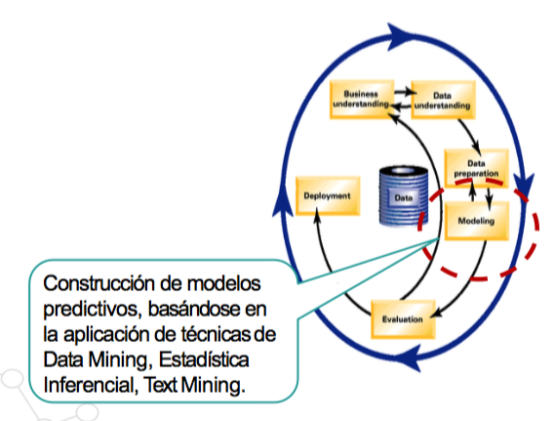
Modelado

Slide 25
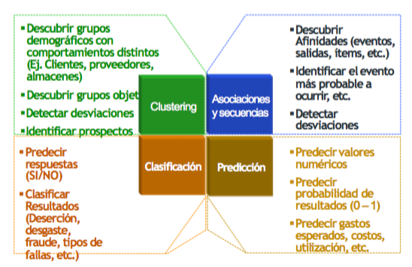
Tareas y Técnicas de Modelado

Slide 26
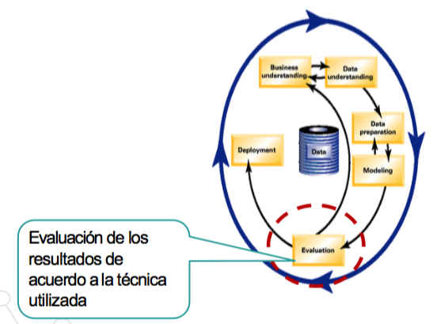
Evaluación

Slide 27
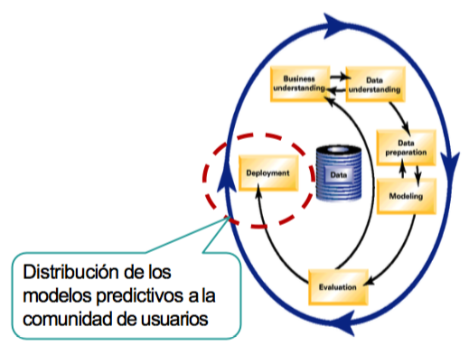
Despliegue o distribución

Slide 28
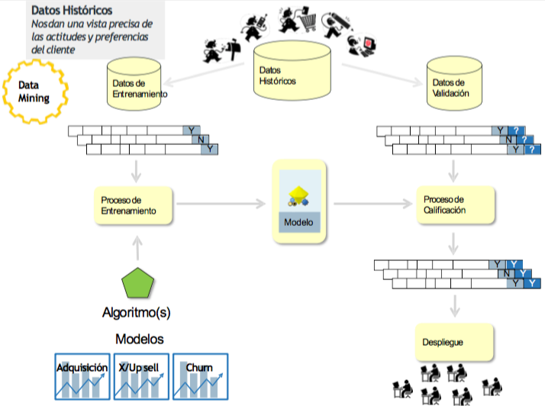
Despliegue o distribución

Slide 29
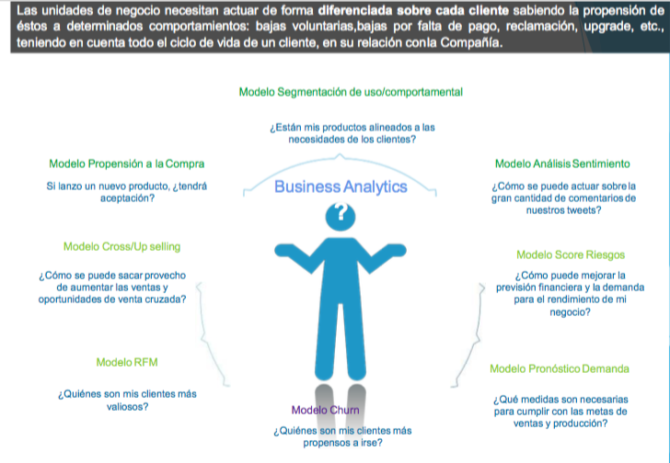

Slide 30
¿Por qué Python?

Slide 31
Porque…
Tunning complete.
REPL (Read-eval-print loop): Ipython
Incrementa la productividad.
Popular y maduro.
Ecosistema científico desarrollado y …creciendo!

Slide 32
Python en todo el workflow de la ciencia de datos…
http://www.slideshare.net/icaromedeiros

Slide 33
Python en todo el workflow de la ciencia de datos
http://es.slideshare.net/gabrielspmoreira/python-for-data-science-python-brasil-11-2015

Slide 34
¿Python en BigData?

Slide 35
Python love BIGDATA!!

Slide 36
Python for Analytics
Prof. Dennis Barreda M.

